Slide 1

PERSONAL WARDROBE
나만의 옷장으로
완성하는 오늘의 코디
프로그래밍 응용 2반 강은효

Slide 2
01
PROBLEM
매일 반복되는 코디 결정의 피로
“입을 옷이 없어!”
날씨
상황
조합
기온과 강수 여부를
함께 고려
출근·약속·활동 등
TPO에 맞추기
가지고 있는 옷끼리
어울리는지 판단
외출 할 때마다 의상 선택에 많은 에너지 소비
MOODROBE | PERSONAL WARDROBE SERVICE
02

Slide 3
02
SOLUTION
내 옷장으로 가장 어울리는 옷 고르기
사용자가 등록한 옷을 바탕으로 오늘의 코디를 추천
01
02
03
옷 등록
조건 선택
코디 추천
>
>
사진, 종류, 색상,
어울리는 상황 입력
날씨와 오늘의
상황을 선택
조합 점수를 계산해
가장 어울리는 룩 제안
MOODROBE | PERSONAL WARDROBE SERVICE
03

Slide 4
03
TARGET & VALUE
서비스 대상
피로는 덜고 스타일은 챙기고 싶은 사람을 위한 옷장 메이트
주요 사용자
사용자 가치
서비스 가치
코디 고민이 있는 사람
옷을 잘 활용하고 싶은 사람
친근하고 편리한 패션 경험이 필요한 사람
나만의 옷 기준 추천
날씨와 TPO를 한 번에 반영
사진 중심의 직관적인 옷장 관리
개인화된 코디 제안
의류 재발견 및 활용도 향상
재미있는 게임형 추천 경험
MOODROBE | PERSONAL WARDROBE SERVICE
04

Slide 5
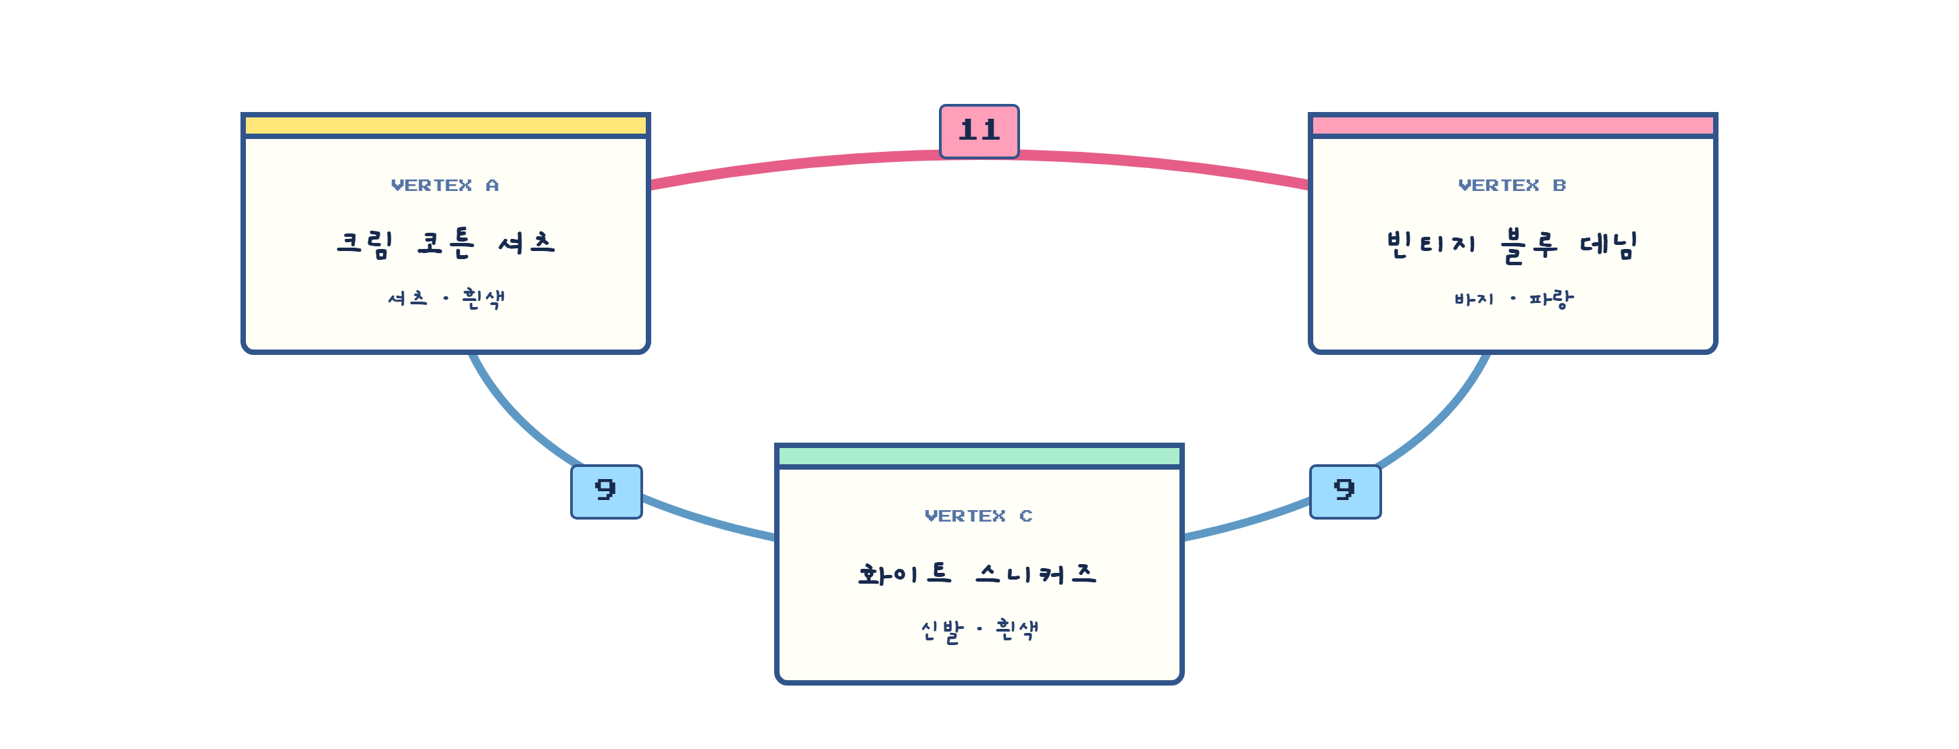
04
DISCRETE MATHEMATICS
가중치 그래프와 집합
의상을 정점, 여러 의상의 관계를 가중치 간선으로 모델링
MOODROBE | PERSONAL WARDROBE SERVICE
05

Slide 6
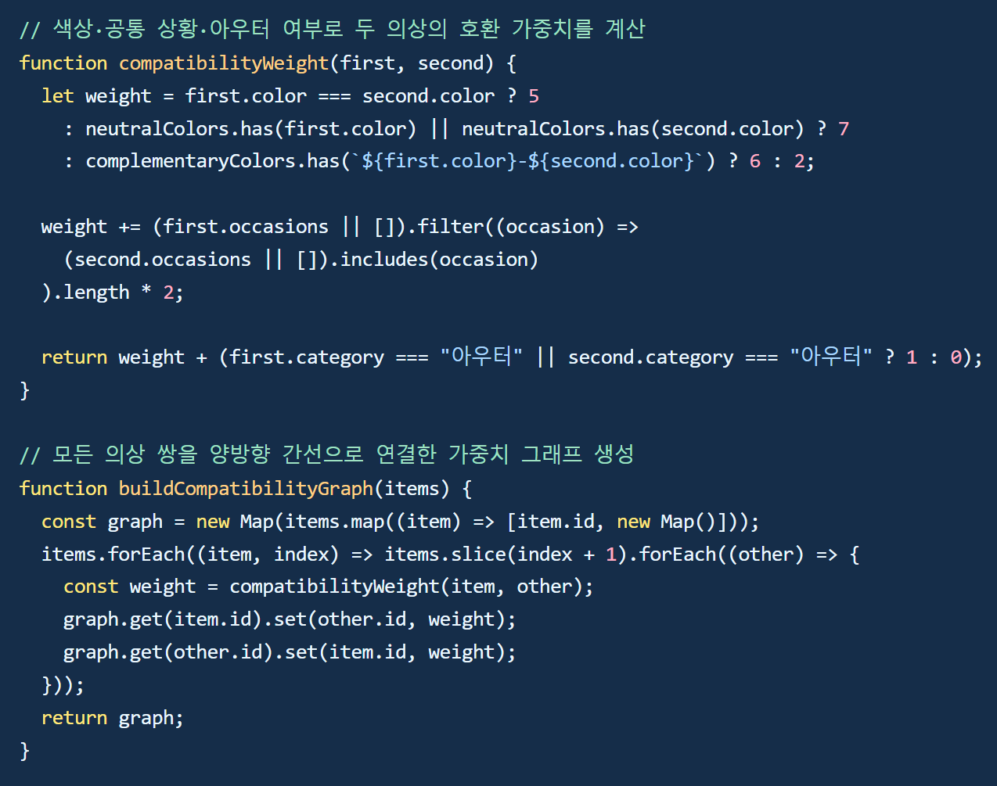
05
DISCRETE MATHEMATICS
가중치 그래프와 집합
01
02
입력
점수 계산
옷 두 개(first, second)를 받아 둘의 어울림 점수(weight) 계산
색상 조합으로 점수 계산
03
04
그래프로 만들기
가중치 계산
등록된 의상을 그래프의 정점으로 만들기
옷 두 개를 한 번씩 비교하여 점수 계산
→ 가중치로 저장
MOODROBE | PERSONAL WARDROBE SERVICE
06

Slide 7
06
PROBLEM
시행착오와 개선
단순 추천
탐욕 알고리즘
저장 범위
초기에는 조건에 따른 결과를 그대로 보여주기만 하는 방식
룰렛형 슬롯 머신 ui 적용하여 재미와 몰입 유발
탐욕 알고리즘은 모든 아이템의 어울림 고려 불가
탐욕 알고리즘 대신 완전 탐색 방식 사용
사용자의 정보가 저장되지 않음
브라우저에 저장하도록 변경
MOODROBE | PERSONAL WARDROBE SERVICE
07

Slide 8
07
DISCRETE MATHEMATICS
결과
MOODROBE | PERSONAL WARDROBE SERVICE
08

Slide 9
06
PROBLEM
한계점 및 향후 계획
저장 범위
고정 가중치
입력 정보 단순
브라우저에 저장하는 방식의 한계를 해결할 정보 저장법 탐색
조건에 대한 점수가 미리 정해져 있음
선호도에 따른 추천 불가
습도나 풍속 등 상세조건 반영 x
MOODROBE | PERSONAL WARDROBE SERVICE
07

Slide 10
오늘의 코디 고민을
나만의 옷장 경험으로 바꾸다
THANK YOU

